Slide 1
Tema 1 – Structuri de date ALGORITMI DE SORTARE
Student: Lefter Andrei
Grupa: 133

Slide 2
Prezentarea are ca scop punerea în evidență a diferențelor dintre algoritmii de sortare implementați, ca timp de rulare, și cazurile în care se pot folosi, în funcție de dimensiunea datelor primite. Acești algoritmi sunt:
Radix sort (în bazele 10, 16, 256, 1024, 2^16)
Merge sort
Quick sort (cu pivot random și mediană din 3)
Shell sort
Counting sort
Limbajul de programare în care a fost făcută tema este Python.
Timpii de execuție sunt exprimați in secunde.

Slide 3
RADIX SORT
Este un algoritm de sortare stabil, care nu se bazează pe comparări.
Seamănă ca mod de funcționare cu bucketsort
Există 2 abordări ale acestui algoritm: MSD, ce sortează elementele prima dată după cifrele cele mai din stânga, avansând spre cifrele din dreapta elementului, și LSD, ce sortează elementele prima dată după cifrele cele mai din dreapta, avansând spre cifrele din stânga elementului.
Se poate face în orice bază, indiferent în ce bază sunt numerele ce trebuie sortate, însă este recomandată folosirea bazelor ce sunt puteri ale lui 2, datorită vitezei mai mari a operației de shiftare pe biți față de operația de împărțire.
Algoritmul are o complexitate bună în ceea ce privește timpul ( O( x*n), x e numărul de cifre din maxim ).

Slide 4
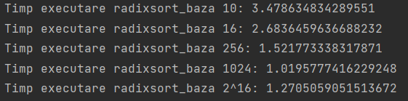
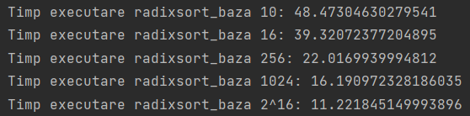
RADIX SORT
Radix sort este, în general, un algoritm de sortare bun pentru majoritatea situațiilor în care avem numere întregi. Din testele mele, pentru un n de până în 10^6, radix este mai rapid pe baza 2^8 sau 2^10, iar pentru n peste 10^6, se observă o îmbunătățire ușoară pentru baza 2^16. Se remarcă o creștere direct proporțională a timpului de rulare cu numărul de cifre din maxim.
N = 10^6, Max = 10^6
N = 10^7, Max = 10^8

Slide 5
MERGE SORT
Este bazat pe comparare și pe Divide et Impera
Majoritatea implementărilor sunt stabile
Are complexitate: O(n log n) (cel mai bun caz)
O(n log n) (cel mai rău caz)
Este influențat nesemnificativ de valoarea elementelor sortate.
Similar ca performanță cu quicksort și shellsort (la N peste 10^6 apar diferențe mai mari)

Slide 6
QUICK SORT
Este un algoritm de tip Divide et Impera
Performanța sa este influențată de modalitatea în care alegem pivotul, cu cât acesta divizează mai bine elementele, cu atât mai bine. Timpii de rulare cresc semnificativ atunci când Max este cu mult mai mic decat N, deoarece sunt multe elemente apropiate ca valoare sau egale care sunt greu de sortat după un pivot. Cu o limită de recursie de 2000, teste cu valori precum N=10^6 și Max = 100 nu au putut fi sortate, iar pentru N = 10^7 și Max = 10^4 are un timp de rulare de 190s, considerabil mai mare față de timpul de rulare al merge sort, de 39s.
Are complexitate: O(n log n) (cel mai bun caz)
O(n^2) (cel mai rău caz)
Cu toate acestea, în practică, complexitatea tinde spre O(n log n) (dacă pivotul este ales bine). Diferențele dintre pivotul random și cel din mediana a 3 elemente sunt nesemnificative.

Slide 7
SHELL SORT
Este bazat pe comparație
Începe prin a compara și muta perechi de elemente aflate pe poziții îndepărtate, reducând treptat distanța dintre elementele comparate. Un avantaj pe care îl are este acela că mută elemente aflate la distanțe mari, reducând semnificativ timpul față de mutarea numai a elmentelor consecutive
În implementarea mea am folosit niste distanțe “bune” determinate experimental, publicate de Marcin Ciura ([701, 301, 132, 57, 23, 10, 4, 1]), iar pentru valori mai mari generez niste distante care sunt aproximativ 2,2*distanta_anterioară.
Timpul de executare crește semnificativ dacă Max este mult mai mic decât N.
Complexitate: O(n log n) (cel mai bun caz), O(n^2) (cel mai rău caz)

Slide 8

COUNTING SORT
Este bazat pe numărare
Creează un vector de apariții cu valoarea lui Max elemente, parcurge lista de elemente nesortate și la fiecare element adaugă o aparție pentru acesta. La final se parcurge vectorul de apariții și se afișează index*nr_apariții.
Are complexitate pentru timp O(n+max)
Are complexitate pentru memorie O(max)
Este bun pentru sortarea multor elemente care au valori într-un interval mic.
În unele cazuri este chiar mai rapid decât timsortul din Python

Slide 9
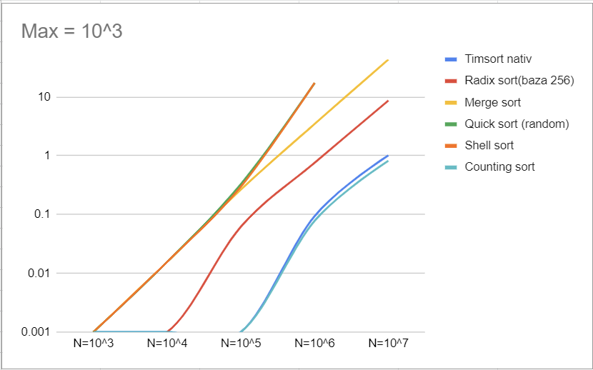
(logarithmic)

Slide 10
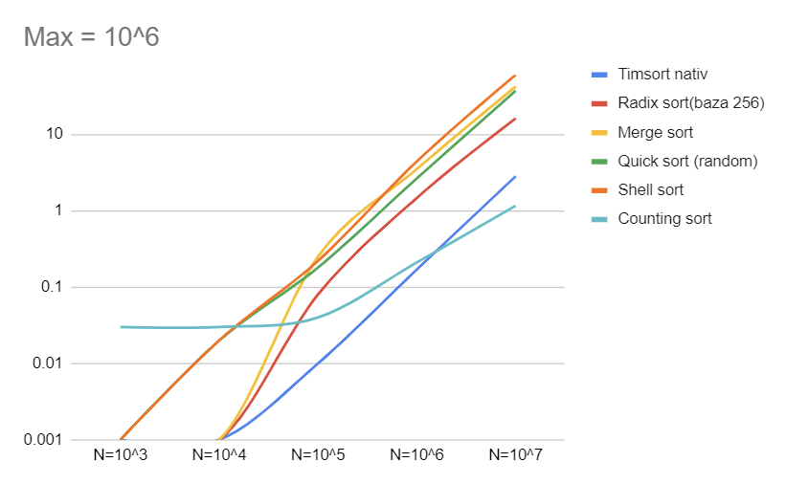
(logarithmic)

Slide 11
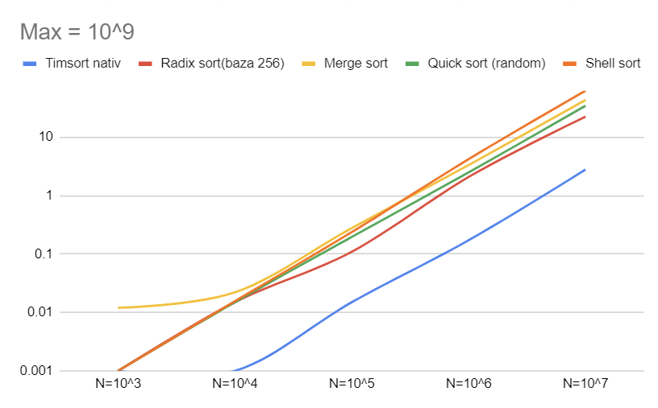
(logarithmic)

Slide 12
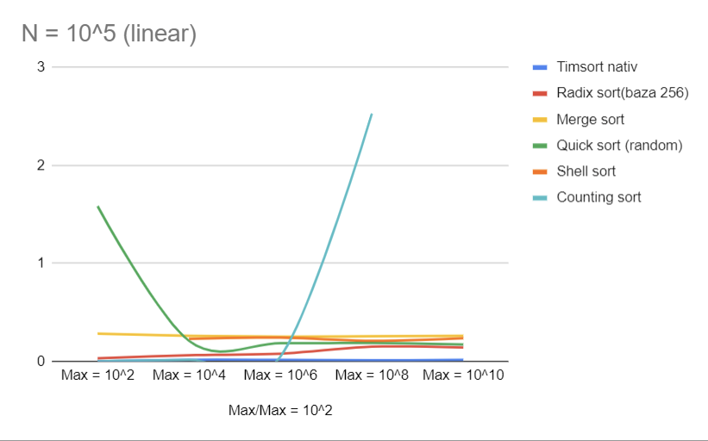

Slide 13
Concluzii:
Pentru multe elemente ce se află într-un interval restrâns (eventual se repetă elementele de multe ori), sortări bune sunt counting sort și radix sort.
Pentru elemente mai puține și foarte mari ca valoare sunt bune sortările prin comparație (quick sort, shell sort, merge sort)
Algoritmi care sunt ok în general sunt merge sortul și radix sortul, întrucât au sortat în timpi rezonabili indiferent de numărul de elemente sau de valoarea maximului.

